Slide 1
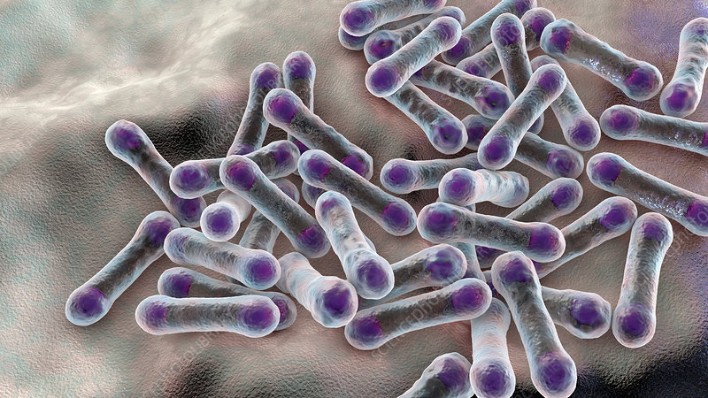
Corynebacterium spp.

Slide 2
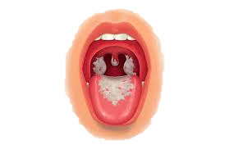
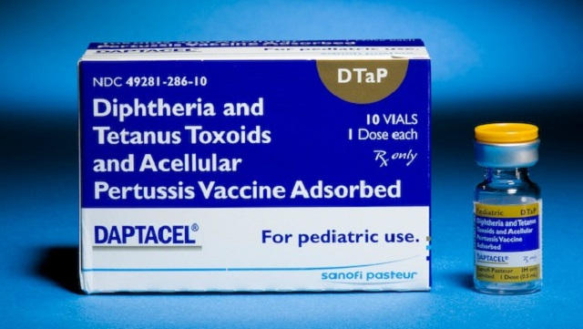
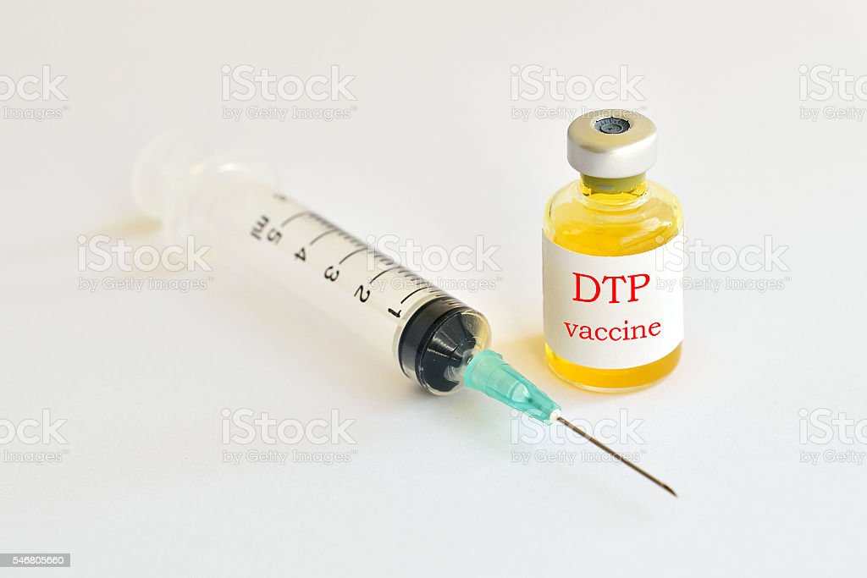
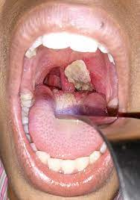
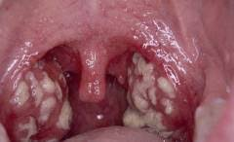
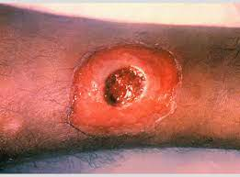
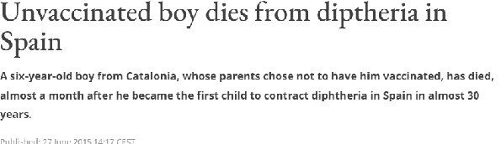
Corynebacterium diphteriae
Ljudi: difterija
Infekcija sluznice ždrela i nosa, ređe kože
Difterični egzotoksin pseudomembrane

Slide 3
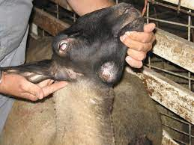
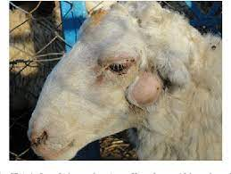
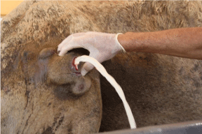
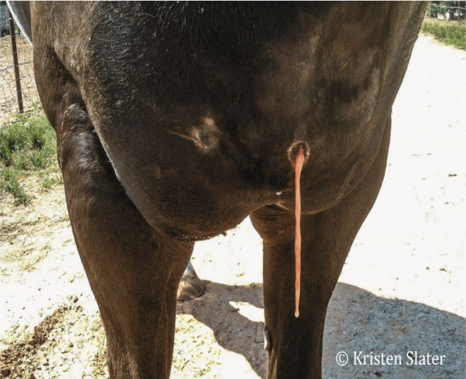
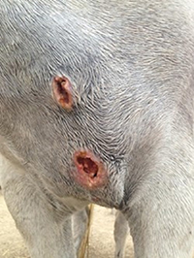
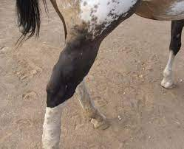
Corynebacterium pseudotuberculosis
Koze, ovce i goveda: Kazeozni limfadenitis (hronična gnojna infekcija limfnih čvorova), pseudotuberkuloza– nitrat neredukujući sojevi
Konji i goveda: Ulcerativni limfangitis, apscesi (gnojno zapaljenje limfnih sudova i limfnih čvorova) – nitrat redukujući sojevi
Ljudi: lokalni gnojni procesi

Slide 4
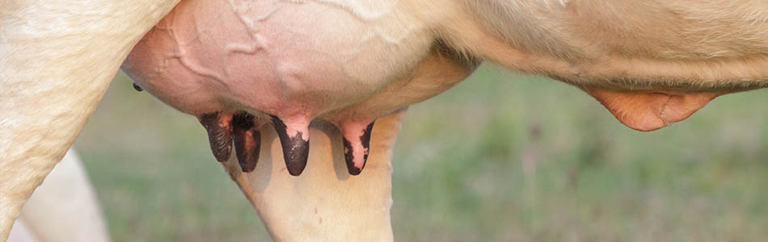
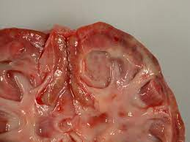
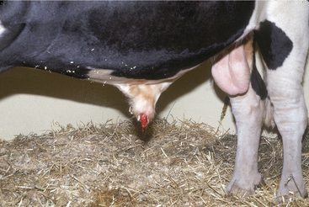
Corynebacterium bovis
Normalno nastanjuje sisni kanal mlečne žlezde krava
Mastitis (subklinički)
Corynebacterium renale grupa
C.renale, C. cystitidis, C.pylosum
Vulva, vagina, prepucijum klinički zdravih goveda
Preživari, karnivore, ljudi: cistitis, pijelonefritis, uretritis, genitalne infekcije-balanopostitis...

Slide 5
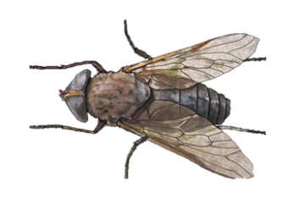
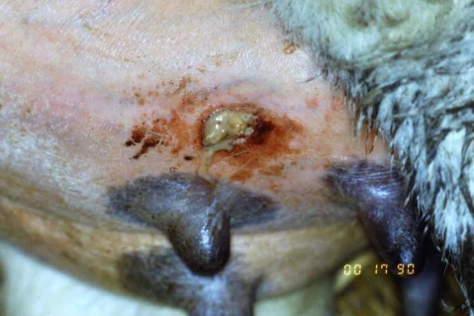
Corynebacterium ulcerans
Trueperella pyogenes
LETNJI MASTITIS
Corynebacterium spp.
Psi i mačke: polne infekcije, otitis externa, tonsillitis, conjunctivitis...
Svi apscesi kod životinja i ljudi, bez obzira na lokalizaciju, sumnjivi su na prisutvo Corynebactreium vrste kao uzorčnika

Slide 6
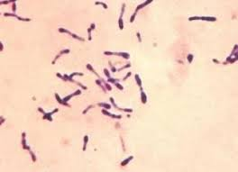
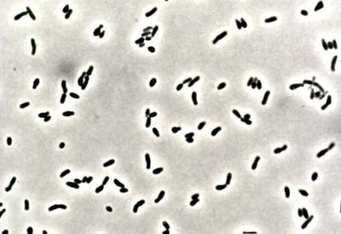
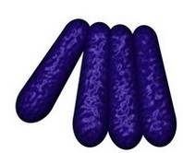
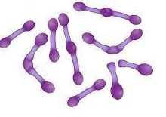
Morfološke osobine
OBLIK: štapićast
Difteroidni, korineformni oblik
PLEOMORFIZAM: filamentozni štapići, savijeni u obliku kifle, bubrežastog oblika, oblik palice za bejzbol...
RASPORED:
palisade
kineska slova, V, Y, L
Nemaju spore i flagele (nepokretni)
Difteroidi-korineformi: rodovi Corynebacterium, Listeria, Erysipelothrix...

Slide 7
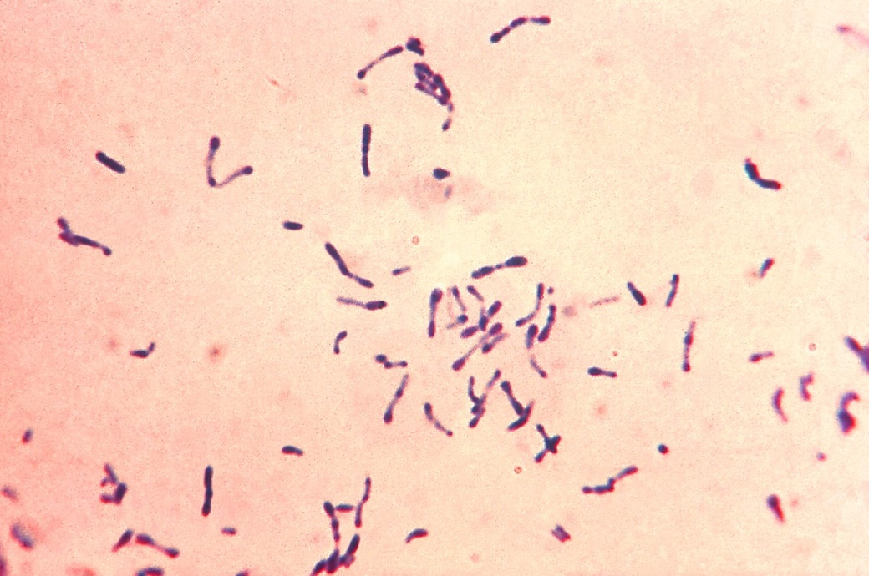
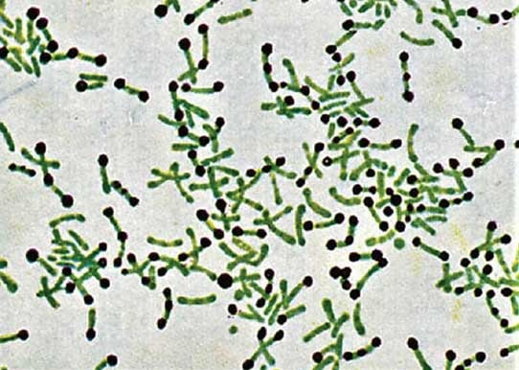
Tinktorijalne osobine
Gram pozitivni
Bojenje po Neisser-u:
(specijalno bojenje)
METAHROMATIČNE GRANULE
-rezerve energije-
Faktori virulencije
komensali na koži i sluznicama ljudi i životinja
Difterični egzotoksin
Fosfolipaza D
Fimbrije
Ureaza

Slide 8
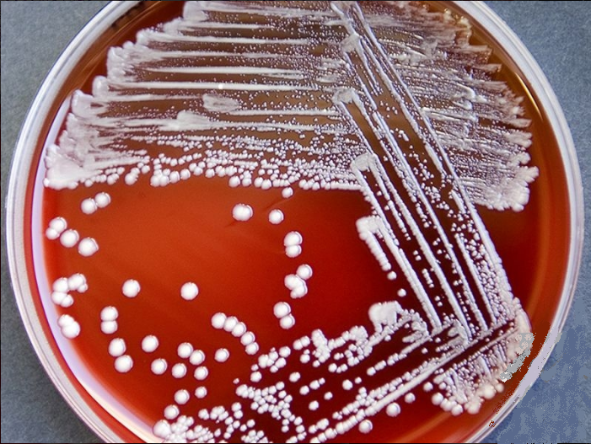
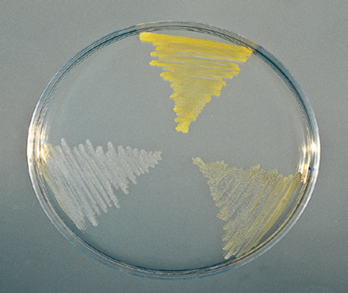
Kulturelne osobine
Najveći broj Coryenbacterium vrsta ima male, suve, mrvljive i krte kolonije, žućkaste ili sive boje
Neke vrste daju zonu beta hemolize
C. pseudotuberculosis
Pigmenti C. renale grupe

Slide 9
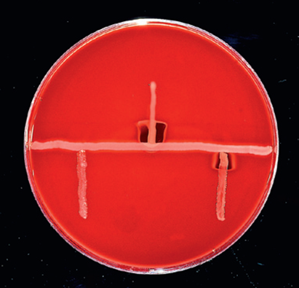
CAMP TEST
Rhodococcus equi
Staphylococcus aureus
Corynebacterium pseudotuberculosis
Corynebacterium renale grupa
C. pseudotuberculosis deluje inhibitorno na beta hemolizin S. aureus – REVERZNI KAMP FENOMEN

Slide 10
Fiziološke i biohemijske osobine
Fakultativno anaerobne
Uglavnom nepokretne
Materijal za pregled
brisevi promenjenih sluznica, gnoj, urin, zagnojeni limfni čvorovi...
Dijagnoza
morfološki izgled na preparatu, prisustvo metahromatičnih granula, izgled kolonija, CAMP test, biohemijske osobine (ispitivanje mogućnosti redukcije nitrata, dokazivanje prisustva ureaze), komercijalni biohemijski sistemi za identifikaciju, PCR

Slide 11
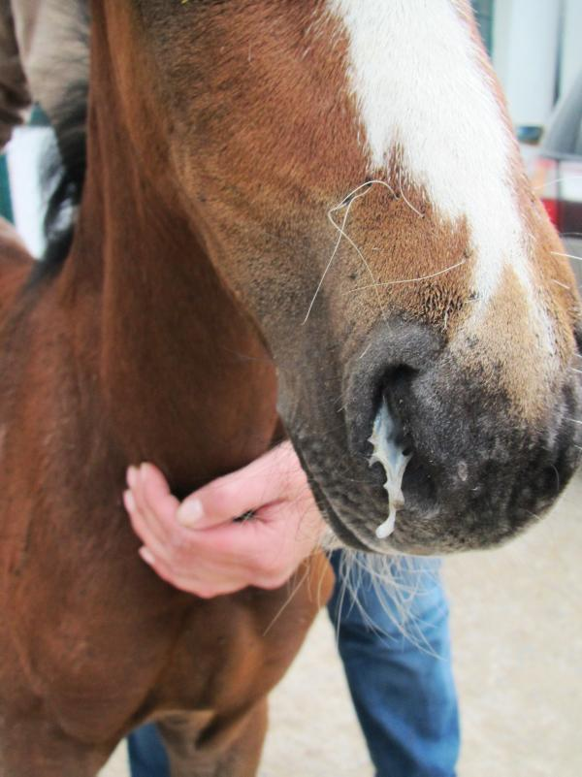
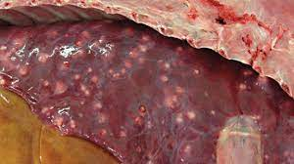
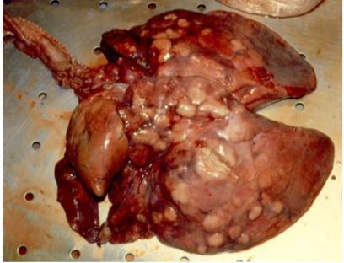
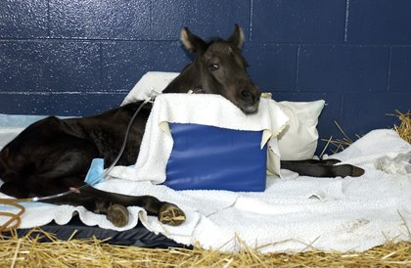
Rhodococcus equi
gnojna pneumonija ždrebadi

Slide 12
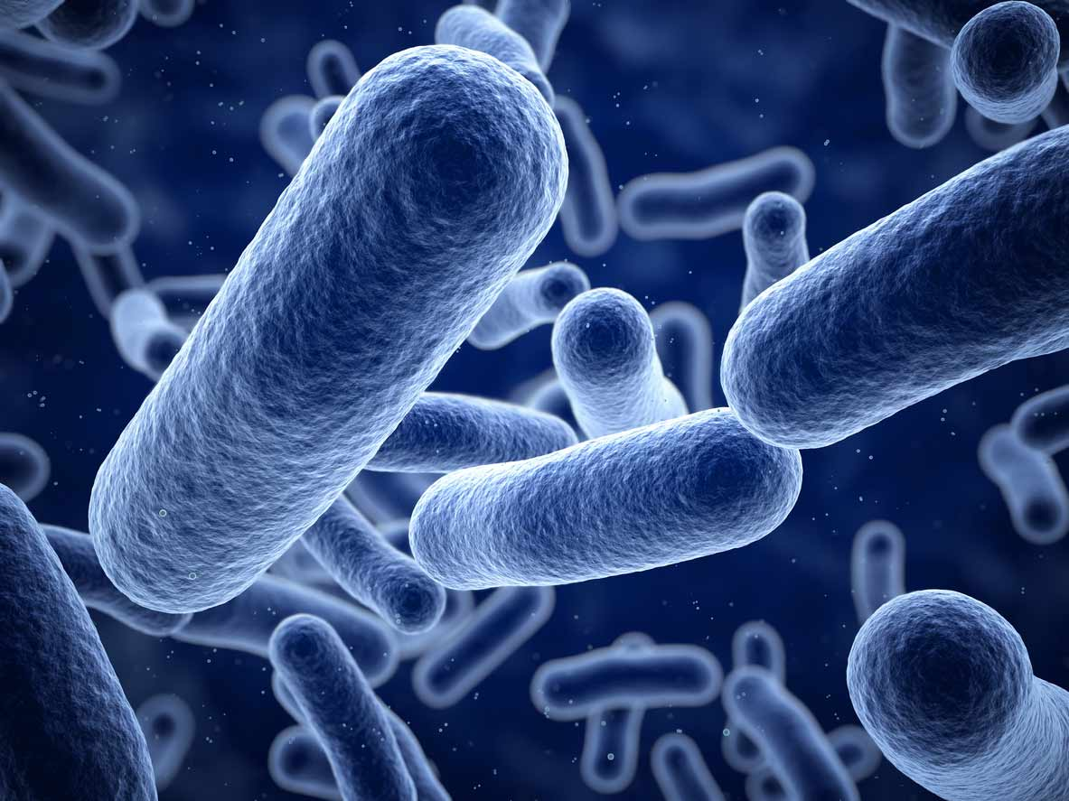
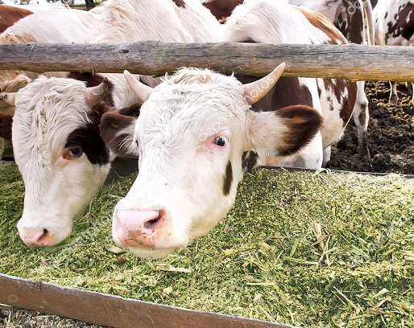
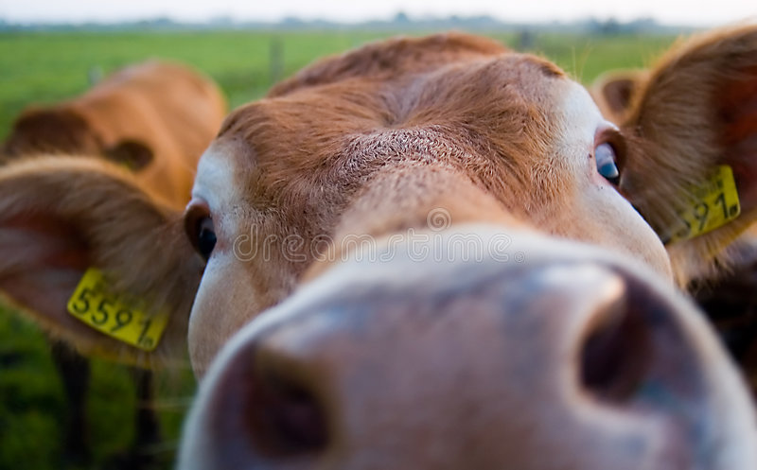
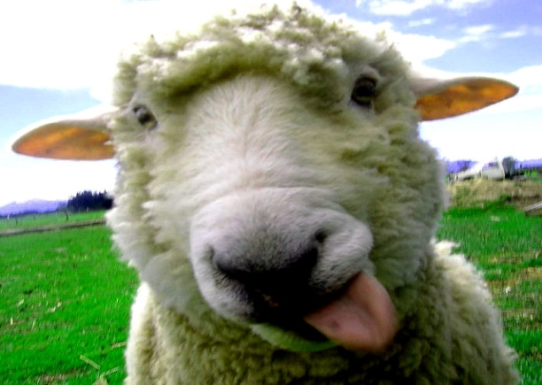
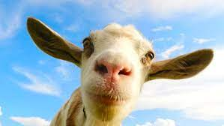
Listeria spp.
L. monocytogenes
L. ivanovii
L. innocua
Prijemčivo preko 40 vrsta životinja-najprijemčiviji: preživari
Najčešći izvor zaraze: nepravilno pripremljina silaža (pH)

Slide 13

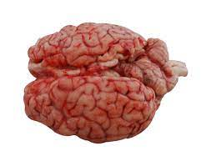
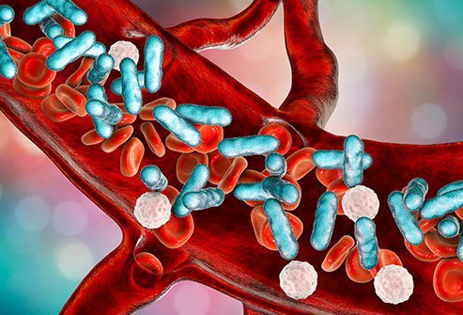
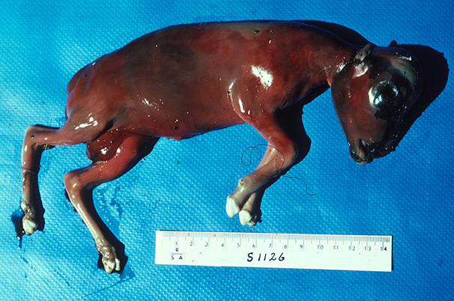
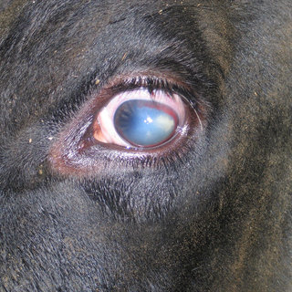
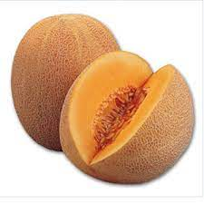
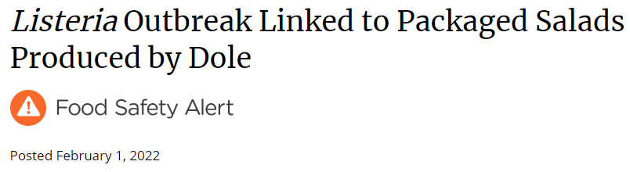
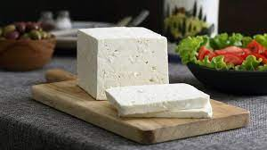
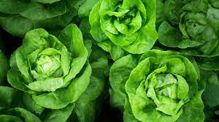
Listerioza – zoonoza
Ubikvitarna oportunistička bakterija...međutim...
Nervna forma Septikemična (viscelarna) Abortivna Okularna
-meningoencefalitis -septikemija -abortus -keratokonjunktivitis
-endoftalmitis
Mastitis
Inaparentna infekcija
yopi

Slide 14
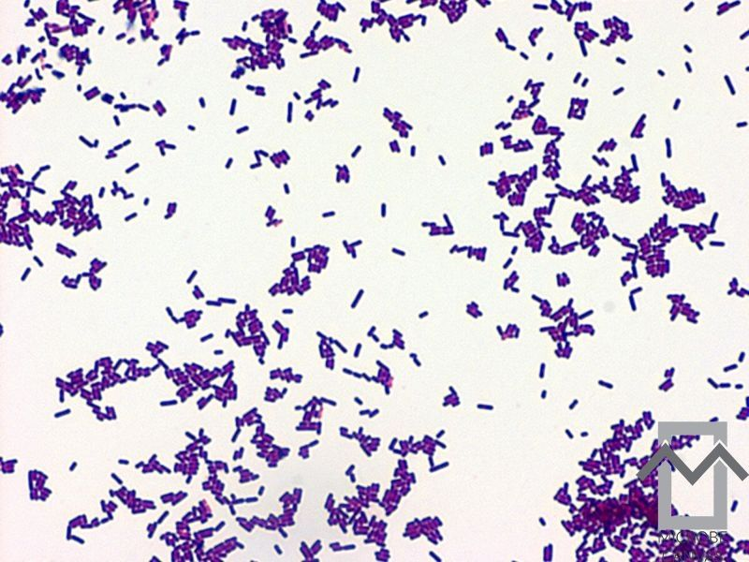
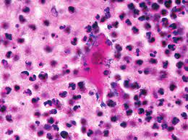
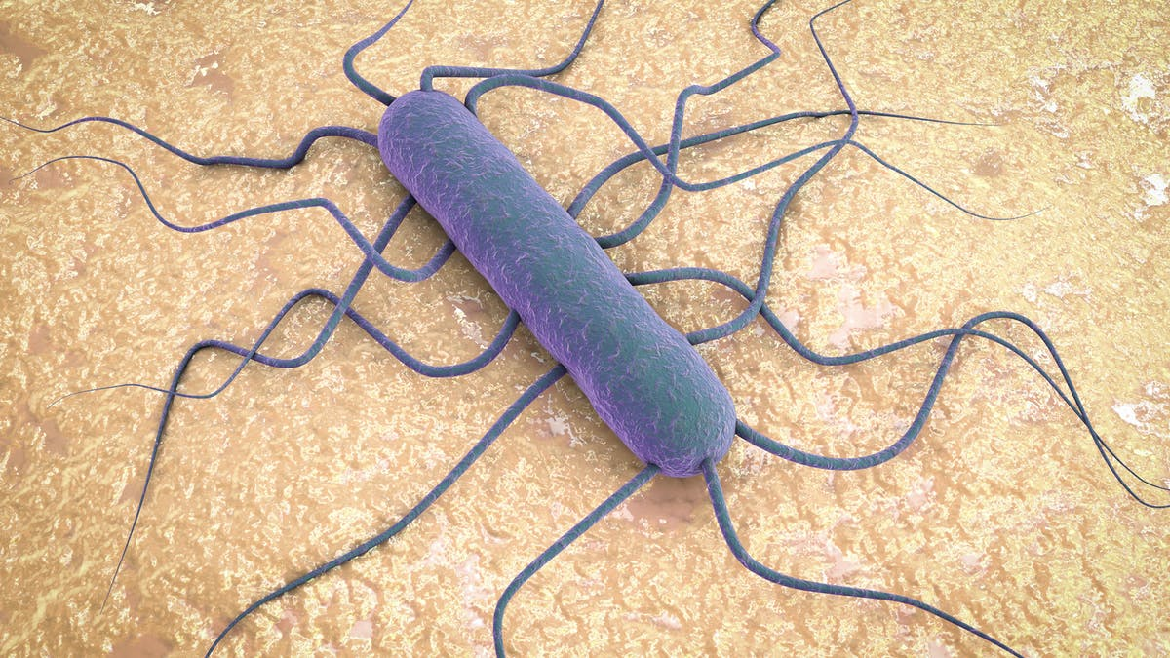
Morfološke i tinktorijalne osobine
37°C
(temp. tela) -
nepokretne
Gr + polimorfni štapići
Korineformni
Raspored: V, Y, Z
Asporogene
Poseduju flagele
22 do 25°C
pokretne

Slide 15
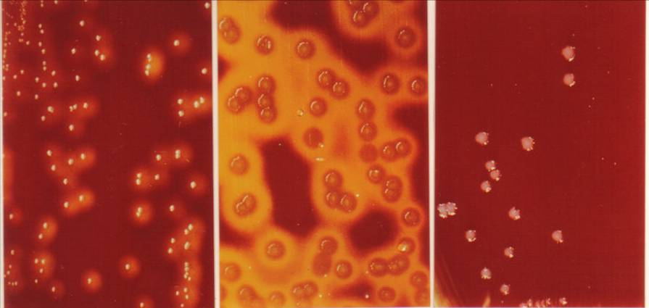
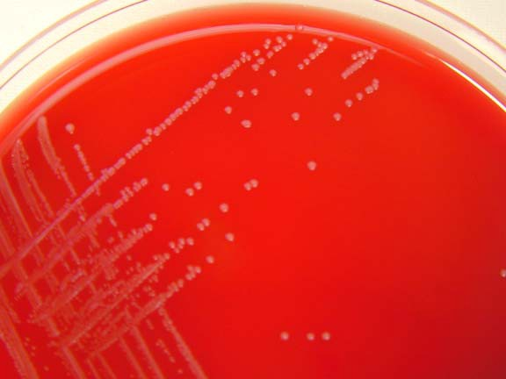

Faktori virulencije - patogeneza
Intracelularni parazit (nakon prodora u ćeliju domaćina širi se direktno sa ćelije na ćeliju bez izlaska u međućelijski prostor-izbegava kontakt sa antitelima i ostalim faktorima humoralnog imuniteta)
Sposobna da invadira fagocite
Listeriolizin-razlaže membranu fagolizizoma-otporna na fagocitozu
Internalin-omogućava adherenciju na ćeliju domaćina
Kulturelne osobine
Nisu nutritivno zahtevne, rastu na osnovnim HP
Obogaćene (krvni agar)
Kolonije: sitne, beličaste, uska zona β hemolize
Selektivne HP (PALCAM agar, Oxford agar, ALOA...)
Bujon: RAST U VIDU KIŠOBRANA
L.monocytogenes L.ivanovii L.innocua

Slide 16




a
Uzorci mozga i likvora: METODA HLADNOG OBOGAĆENJA
Nedetektabilan broj bakterija
Listeria spp. se umnožavaju, dok eventualno prisutni drugi mikroorganizmi
-kontaminanti propadaju na niskoj temperaturi
7-12 nedelja u frižider
Homogenizacija uzorka
Tokom tih 7-12 nedelja se na svakih sedam dana vrši presejavanje na krvni agar
Tako se postepeno tokom nekoliko nedelja povećava ukupan broj listerija u zasejanim podlogama
U slučaju negativnog nalaza u primo-zasejavanju nervnog tkiva, uzorak se zamrzava na temperaturi od -20°C, a ispitivanje se ponavlja nakon nekoliko dana

Slide 17

CAMP test
Dvostrukim CAMP testom sa Rhodococcus equi i Staphylococcus aureus mogu da se razlikuju L. monocytogenes i L. ivanovii:
-L. monocytogenes deluje sinergistično i uzrokuje potpunu hemolizu sa S. aureus
-L. ivanovii deluje sinergistično sa R. equi, a CAMP negativna je sa vrstom S. aureus

Slide 18
Fiziološke i biohemijske osobine
Fakultativni anaerobi
Halotolerantni
Termotolerantni (razmnožavanje 4ºC do 45ºC) - psihrotrofi
Acidotolerantni (pH 5,5-9,6)
Pokretni-zavisno od temerature
Materijal za pregled
Mozak, produžena moždina, likvor
Unutrašnji organi
Placenta (kotiledoni), plodova tečnost, abortirani plodovi (sirište fetusa)
Mleko
Hrana
Krvni serum?

Slide 19

Dijagnoza
Klinička slika, morfološke, tinktorijalne, kulturelne, fiziološke i biohemijske osobine, CAMP test, test pokretljivosti, serologija (otežano), biološki ogled, komercijalni kitovi, PCR
Test pokretljivosti:
zasejavanje u polutečni agar i inkubacija podloga na različitim temperaturama (22-25 ºC i 37ºC)
DD:

Slide 20


Dijagnoza: Antonov ogled
biološki ogled koji se izvodina zečevima ili zamorcima i to tako što se oglednoj životinji u medijalni očni ugao ukapava 1 kap prekonoćne bujonske kulture isptujućeg mikroorganizma. Samo vrsta Listeria monocytogenes nakon 24-36 h od inokulacije dovodi do gnojnog keratokonjunktivitisa i monocitoze
DANAS: PCR
utvrđivanje razlika u virulenciji L. monocytogenes i L. ivanovii
diferencijalno dg test za razlikovanje L. monocytogenes od Erysipelothrix rhusiopathiae
Ogled na mišu
Terapija nervne forme
AB koji prolaze hematoencefalnu barijeru

Slide 21





Erysipelothrix spp.
Erysipelothrix rhusiopathiae
E. tonsillarum
ubikvitaran, ali...
 | Svinje | Ljudi
Streptococcus pyogenes |  | Erisipelas
Erysipelothrix rhusiopathiae | Erisipelas CRVENI VETAR | Erisipeloid

Slide 22




SVINJE
Akutna forma: septikemija, urtikarije po koži-“diamond skin disease“
Hronična forma: endokarditis, poliartritis
autoimuno

Slide 23




ĆURKE
OVCE
ČOVEK

Slide 24


Morfološke i tinktorijalne osobine
Gram + polimorfni bacili
U zavisnosti od forme bolesti
U zavisnosti od starosti kulture
Nemaju spore
Nemaju flagele
Faktori virulencije – patogeneza
Hijaluronidaza
Kapsula
Neuraminidaza

Slide 25



Kulturelne osobine
Nisu nutritivno zahtevne ali se obično koriste obogaćene podloge (krvni agar)
Sitne kolonije, veličine glave čiode, alfa-hemolitične
Želatin: četkica za pranje epruveta
U ZAVISNOSTI OD TOKA INFEKCIJE:
AKUTNI
TOK
S KOLONIJE
HRONIČNI
TOK
R KOLONIJE

Slide 26
Fiziološke i biohemijske osobine
Fakultativno anaerobne
Rastu u širokom rasponu temperature i pH vrednosti
Nepokretne
Materijal za pregled
Jako je važno ne kontaminirati uzorak (dugo generacijsko vreme)
Krv, serum, bioptat kože ili deo kože uzet brizgalicom (obavezno zahvatiti dermis)
Organi (jetra, slezina, bubrezi, srce)
Cevasta kost
Punktat zglobova?
Bris kože?

Slide 27


Dijagnoza
Klinička slika, morfološke, tinktorijalne, kulturelne, fiziološke i biohemijske osobine, serologija, PCR...
biološki ogled:
Penicilini...

